Slide 1
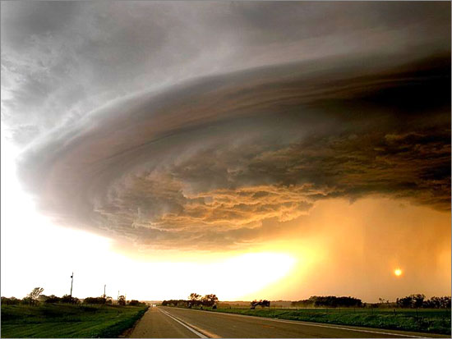
第二章第二节
唯一性定理
南京工业大学应用物理系

Slide 2
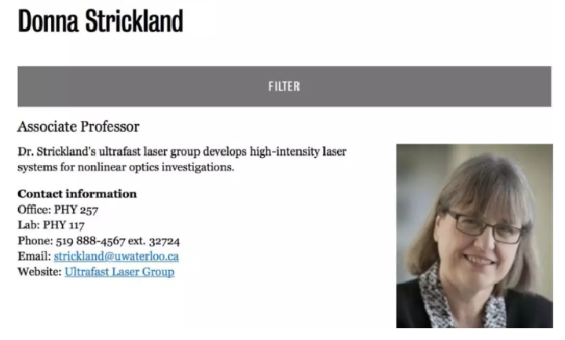

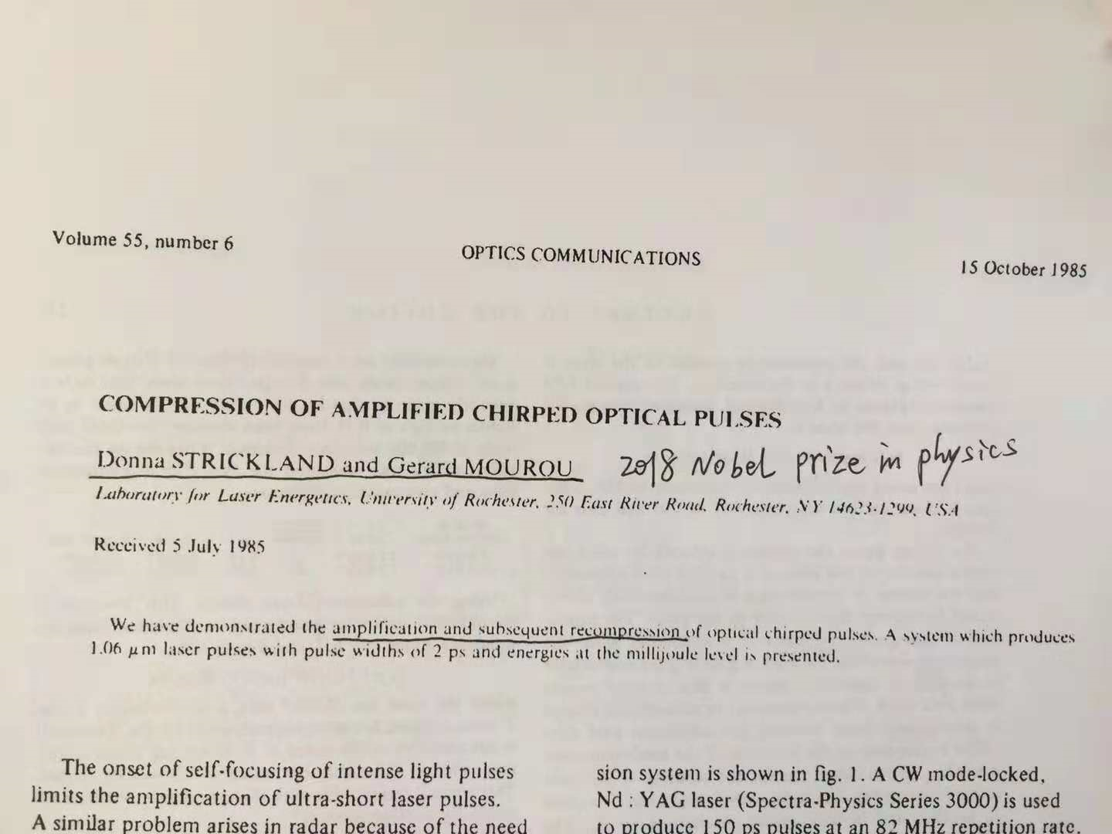
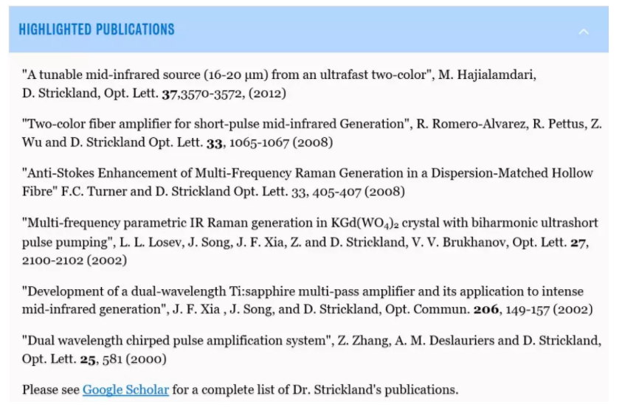

Slide 3
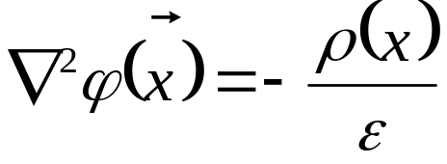


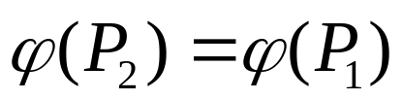
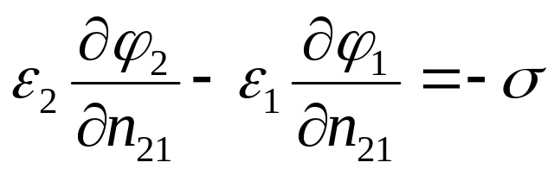
静电学的基本问题：
求解在所有边界上满足边值关系或者给定边界条件的泊松方程的解。
微分方程：
边界条件：

Slide 4
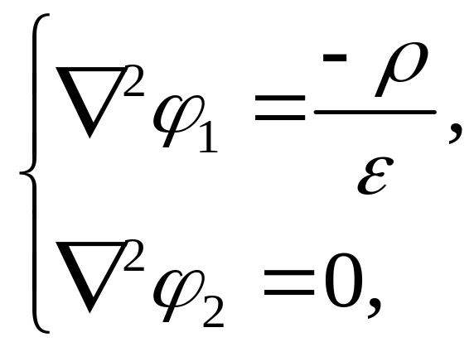
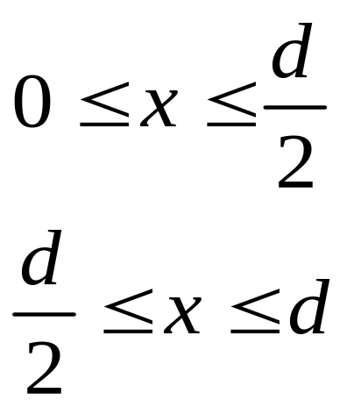



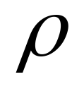



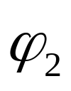
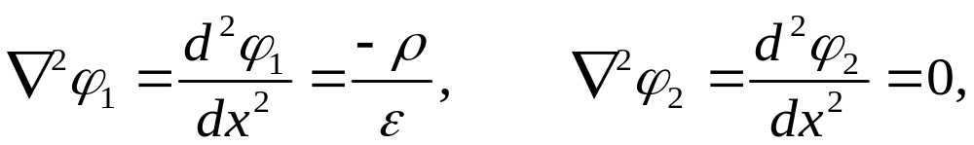
例1 平行板电容器极板平面的尺寸远大于它们之间的距离d，两极板间加恒定电压U₀ ，极板间的介电常数为ε ，其中一半空间有体电荷均匀分布，体电荷密度为ρ，分界面与极板平行。试求极板间的电位分布。
解:
因为 ， 与坐标y，z 无关，电位方程可简化为：

Slide 5
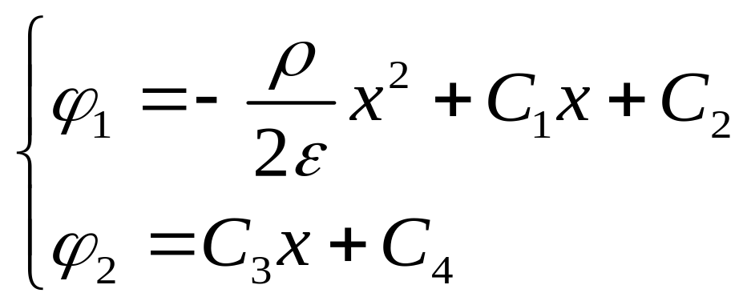
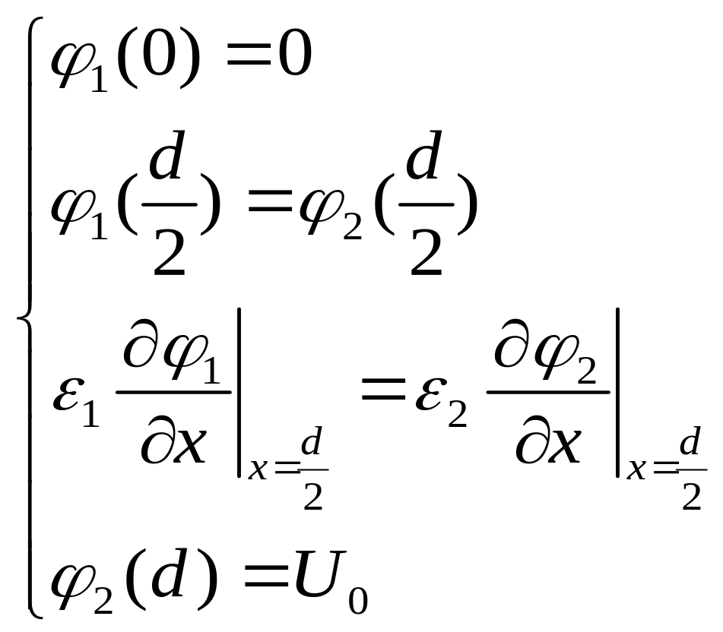
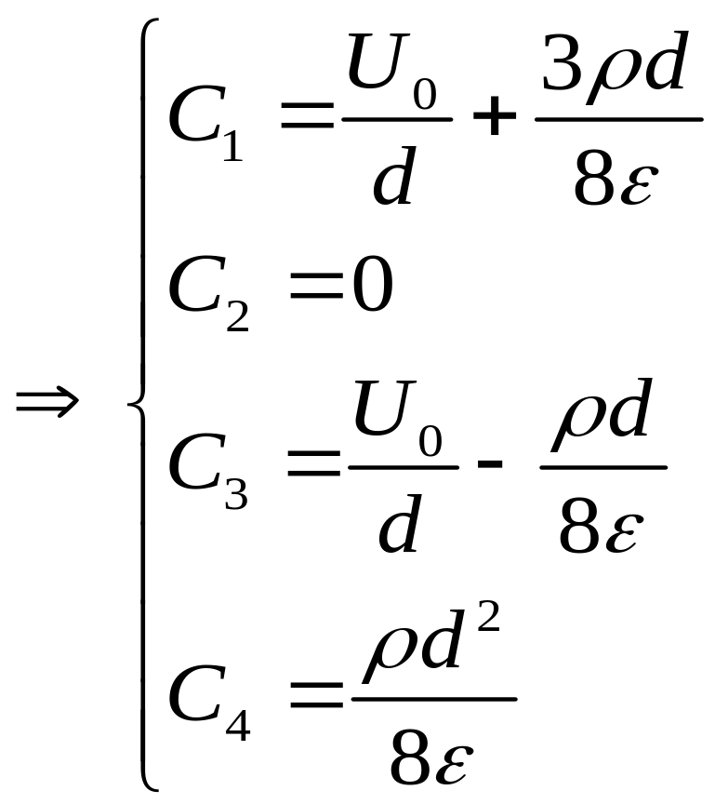
解得：
边界条件：

Slide 6
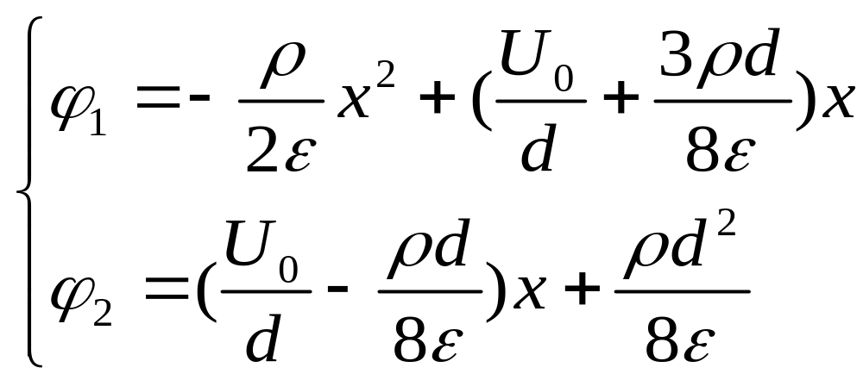


Slide 7
唯一性定理的实质是：
在给定的边界条件下，泊松方程的解是唯一的。
静电场的唯一性定理指出：哪些因素可以唯一地确定静电场。
对于具体的问题，通过分析往往提出尝试解。
如果尝试解满足唯一性定理所要求的条件，那就是问题的唯一解。

Slide 8
一般形式的唯一性定理
有导体存在时的唯一性定理

Slide 9

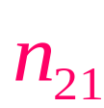





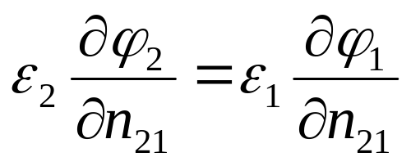
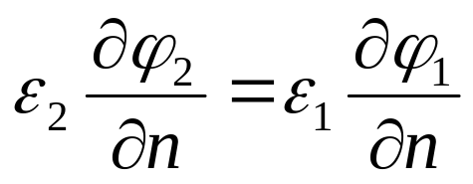
静电势的边值关系：
若分界面上无自由电荷分布，则第二边值关系简化为：
或者

Slide 10
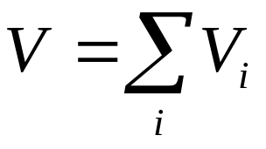

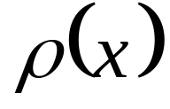
1、静电问题的唯一性定理
假设所研究的区域V 可以分为若干个均匀区域V_{i} ，
区域V_{i} :
电容率为
自由电荷分布为

Slide 11
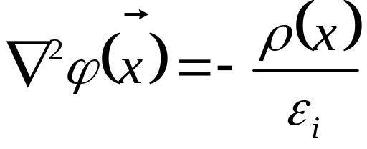
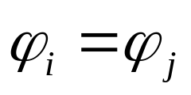
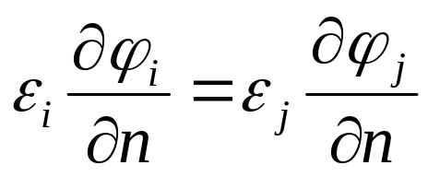
电势在区域i, ϕ满足泊松方程：
——（2.1）
在相邻区域V_{i}与V_{j}的分界面上，电势还必须满足边值关系（假设分界面上无自由电分布）
——（2.2）

Slide 12


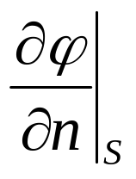
唯一性定理的内容：
V 内给定
V 的外边界上给定 1）电势 ；
或者 2）电势的法向导数 ，
则 V 内的电场唯一确定。

Slide 13
2、有导体存在时的唯一性定理
第一类问题的唯一性定理
第二类问题的唯一性定理

Slide 14




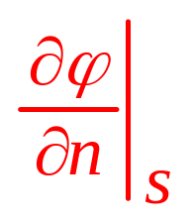
第一类问题的唯一性定理：
导体
i) V ’(介质）内给定 ρ；
ii) 在 V 的外边界 S 上，给定 ，
或者给定电势的法向导数
iii) 每个导体i的电势 ϕ_{i} 亦给定，
则V ’内的电场唯一确定。

Slide 15
第二类问题的唯一性定理：
导体
i) V ’(介质）内给定 ρ；
ii) 在 V 的外边界 S 上，给定 ，
或者电势的法向导数
iii) 每个导体i的电荷 Q_{i} 亦给定，
则V ’内的电场唯一确定。

Slide 16
三、唯一性定理的意义
    唯一性定理给出了确定静电场的条件，为求电
    场强度指明了方向。
更重要的是它具有十分重要的实用价值。无论采用什么方法得到解，只要该解满足泊松方程和给定边界条件，则该解就是唯一的正确解。因此对于许多具有对称性的问题，可以不必用繁杂的数学去求解泊松方程，而是通过提出尝试解，然后验证是否满足方程和边界条件。满足即为唯一解，若不满足，可以加以修改。

Slide 17
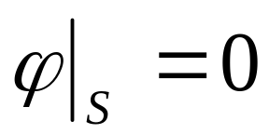
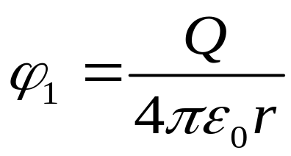
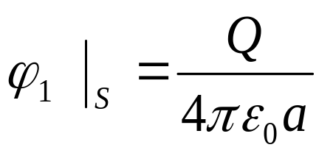

四、应用举例
  半径为a的导体球壳接地 壳内中心放置一个点电荷 Q，求壳内场强。
Q
解：点电荷 Q 放在球心处，壳接地
腔内场唯一确定
已知点电荷产生的电势为
但它在边界上
不满足

Slide 18
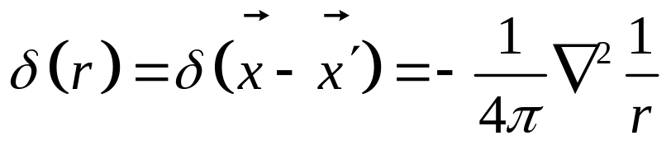
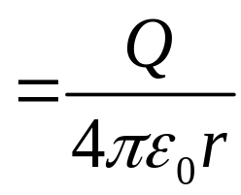
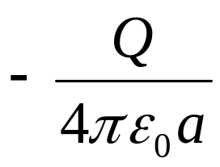

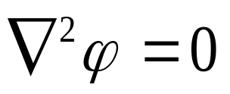

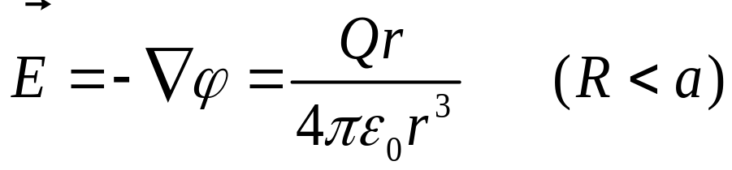

要使边界上任何一点电势为0 ，
设
它满足
根据唯一性定理，它是腔内的唯一解。
可见腔内场与腔外电荷无关，只与腔内电荷Q有关。

Slide 19
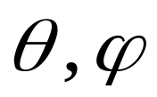
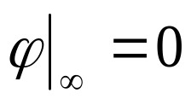
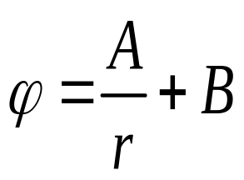
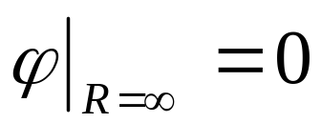


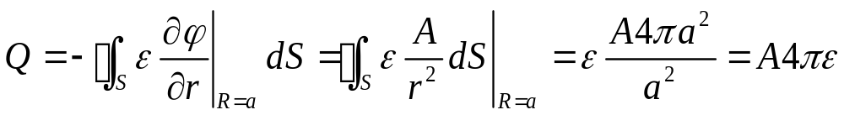
带电荷Q 的半径为a 的导体球放在均匀无限大介
质中，求空间电势分布。
解：导体球具有球对称性，电荷只分布在外表面上。
假定电场也具有球对称性，则电势坐标与
无关。
因电荷分布在有限区，外边界条件
导体表面电荷Q已知，电场唯一确定。
设
在导体边界上

Slide 20
